Slide 1
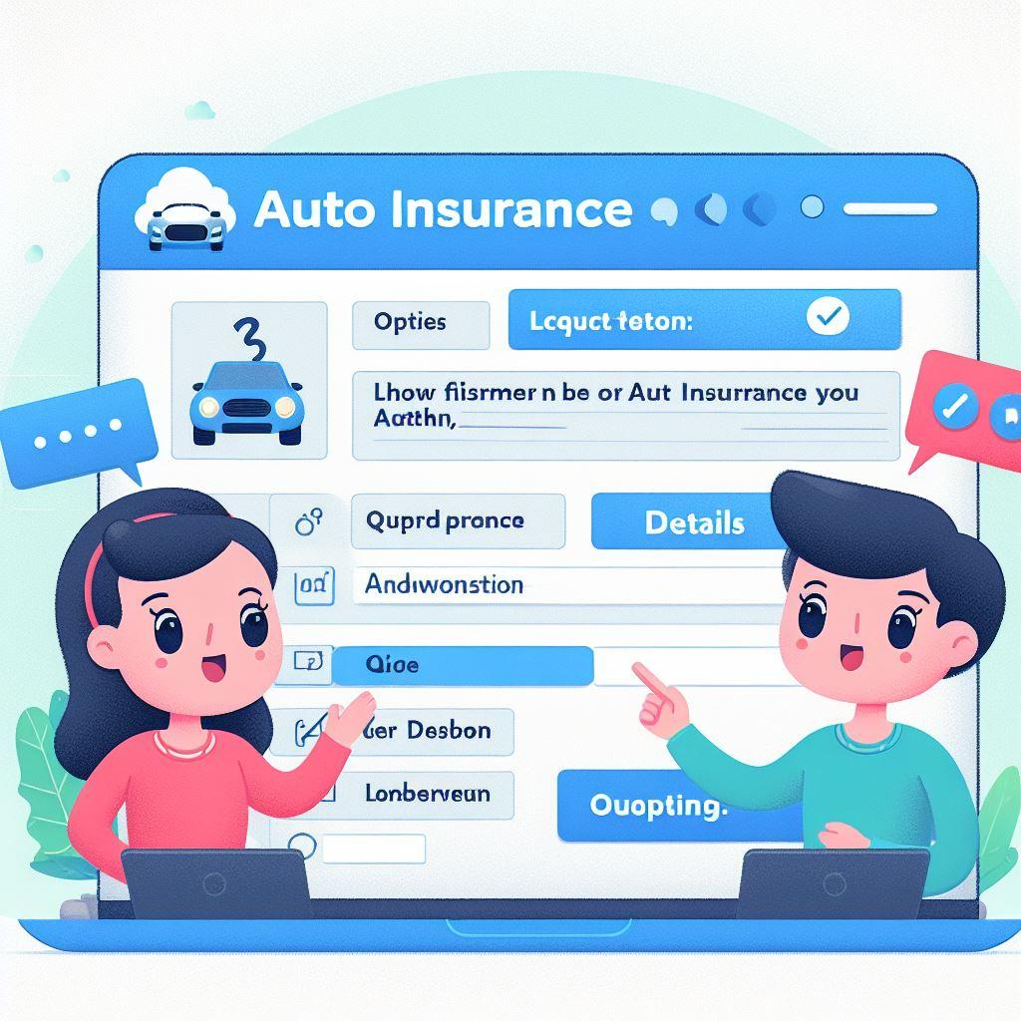

Cotizador de seguros todo riesgo para automóviles particulares
Presentado Por:
Andres Felipe Suarez
Betsabe Diaz Ordoñez

Slide 2

Cotizador de seguros todo riesgo para automóviles particulares
Plataforma Tecnológica para la cotización de seguros automovilísticos de fácil acceso para el cliente.

Slide 3

Objetivo General
Crear un modelo de página web enfocada en la cotización y venta de seguros automovilísticos.

Slide 4

Objetivo Específicos
Diseñar un modelo una página web con los requerimientos de cada empresa aseguradora.
Llevar un registro de los clientes y vehículos como herramienta de información para en un futuro hacer mercadotecnia o big data.
Brindar a los asesores de seguros una herramienta con la que puedan entregar al cliente toda la información necesaria en el menor tiempo posible y en tiempo real.
Registrar clientes e información de la póliza con el fin de gestionar los vencimientos de los seguros de sus automóviles.

Slide 5

Planteamiento del Problema
Un seguro todo riesgo es la póliza más completa para automóviles, cubriendo daños parciales y pérdidas totales. Esto brinda tranquilidad al cliente con respaldo financiero, jurídico y logístico en caso de problemas.
Las aseguradoras protegen económicamente bienes como los automóviles, y los asesores de seguros informan y aconsejan sobre las mejores coberturas según las necesidades del cliente.
Cotizar un seguro de automóvil puede ser tedioso, ya que implica contactar a varias aseguradoras para comparar pólizas, coberturas y precios. Para ahorrar tiempo y facilitar el proceso, es necesario ofrecer una solución rápida y detallada que permita comparar diferentes opciones de aseguradoras de manera eficiente.

